Slide 1
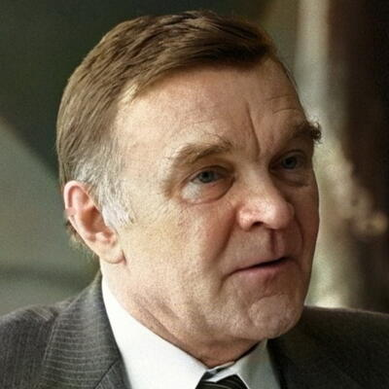
Писатель - фронтовик Юрий Бондарев
«Просто вновь вернулась страсть к литературе, отношение к ней как к единственной любви» Юрий Бондарев

Slide 2
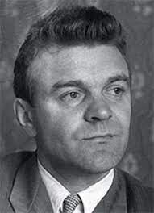
Советский писатель-фронтовик Юрий Васильевич Бондарев родился 15 марта 1924 года на Урале в городе Орске Оренбургской области, в семье участника Первой мировой войны, народного следователя Бондарева Василия Васильевича (1896—1988) и Бондаревой Клавдии Иосифовны (1900—1978). В 1931 году его семья переехала в Москву. По вечерам читались книги, особенно русская классика, повлиявшая на развитие творческих способностей мальчика.
Юрий Васильевич с детства проникся любовью к русской литературе. В школе Юрий лучше всех в классе писал сочинения. Заметив это, учительница посоветовала способному ученику посвятить себя литературе. Бондарев с энтузиазмом принялся выпускать журнал в своей школе, но на дальнейших планах Юрия был поставлен крест с началом Великой Отечественной войны.

Slide 3
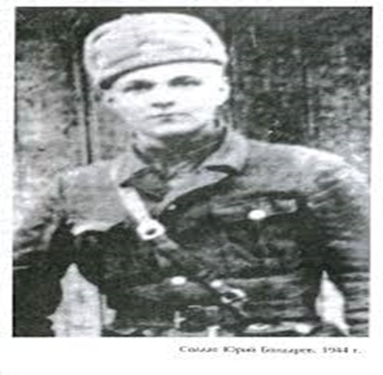
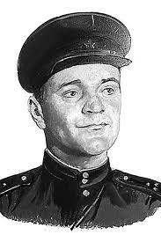
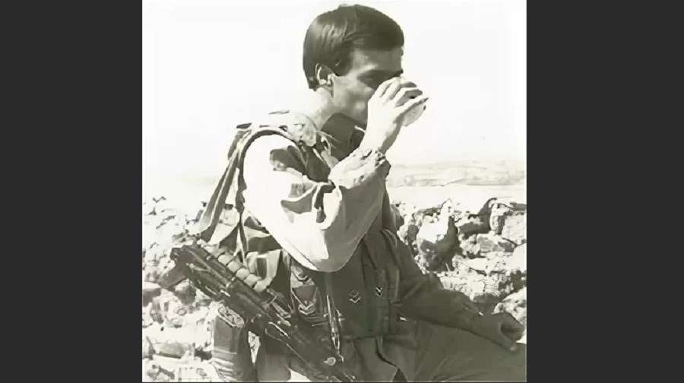
В 1941 году Юрий Бондарев участвовал в сооружении оборонительных укреплений под Смоленском. Десятый класс он окончил в эвакуации.
Летом 1942 года был направлен на учебу во 2-е Бердичевское пехотное училище, которое было эвакуировано в Актюбинск (Казахстан). В октябре 1942 года был направлен под Сталинград (ныне Волгоград) и зачислен командиром минометного расчета 308-го полка 98-й стрелковой дивизии. Позже служил командиром орудия в составе 23-й Киевско-Житомирской дивизии. Участвовал в форсировании Днепра и освобождении Киева. Дважды был ранен. С января 1944 года Бондарев воевал в рядах 121-й Краснознаменной Рыльско-Киевской стрелковой дивизии в Польше и на границе с Чехословакией. В октябре был направлен в Чкаловское училище зенитной артиллерии. После окончания учебы в декабре 1945 года был признан ограниченно годным к службе и демобилизован по ранениям.

Slide 4
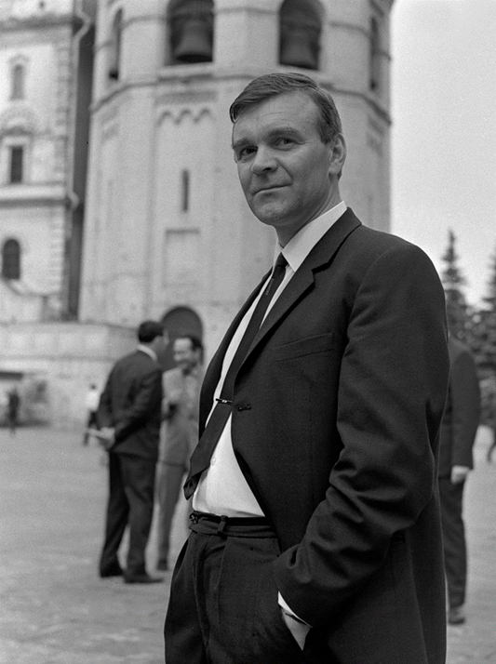
«После войны я начал писать о войне. Все, что мною написано о ней, — это искупление долга перед теми, кто остался там… Я постарался осмыслить их судьбы», — говорил Юрий Васильевич.
В 1951 году Юрий Бондарев окончил Литературный институт имени Горького и был принят в Союз писателей.
Началом его литературного творчества стали небольшие рассказы, которые с 1949 года печатались в журналах «Огонёк», «Смена», «Октябрь». В 1953 году вышел первый авторский сборник рассказов Бондарева "На большой реке, в который вошло 11 рассказов.
1962 году, писатель издал ещё одну книгу в жанре малой прозы – сборник рассказов «Поздним вечером». Вскоре Бондарев стал одним из наиболее печатающихся авторов в СССР.

Slide 5
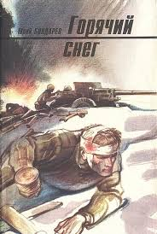
Произведения Юрия Бондарева переведены более чем на 70 языков мира. С 1958 по 1980 год за рубежом опубликовано 130 его произведений. В Советском Союзе и России вышли в свет четыре собрания сочинений писателя. Война оставила глубокий след в душе писателя, который своим творчеством пытался сохранить память о погибших. Большинство произведений Бондарева связаны с военной тематикой. Наиболее пронзительными из них стали «Батальоны просят огня», «Горячий снег», «Последние залпы», «Юность командиров», «Берег».

Slide 6
Роман "Горячий снег" основан на реальных исторических событиях декабря 1942 года и повествует о попытке немецкой группы армий "Дон" фельдмаршала Манштейна прорвать блокаду окруженной под Сталинградом трехсоттысячной армии Паулюса. От сражения, описанного в произведении, зависел исход всей Сталинградской битвы.
Повесть «Последние залпы» — о тяжелых сражениях, которые вели наши войска с фашистскими захватчиками на польской земле. Произведения Бондарева Ю. исполнены суровой и мужественной правды войны и послевоенного времени. Герой повести «Последние залпы» принадлежит к поколению, шагнувшему на поле сражения сразу со школьной и студенческой скамьи.
"Берег" — многоплановое произведение, охватывающее проблемы войны и мирных дней, поднимающее идеи социально-философские, связанные с мучительным исканием личностью своего "берега", который определяет всю нравственную жизнь человека. Роман написан в лучших традициях великого русского реализма.
1943 год. Советские войска форсируют Днепр. Два батальона должны вызвать огонь на себя. Однако командование меняет план наступления, оставляет батальоны без огневой поддержки, обрекая на верную гибель. А солдатам отдан приказ: "Ни шагу назад"!
Книга «Юность командиров» — это повесть о молодых людях, вернувшихся с войны и направленных в военное училище. Герои ее — сержанты, младшие офицеры, рано познавшие цену жизни, цену товарищеской помощи в трудную минуту, - люди с обостренным чувством справедливости.

Slide 7
По сценариям и литературным произведения Юрия Бондарева были сняты художественные фильмы: "Последние залпы" (1960, режиссер Леон Сааков), "49 дней" (1962, Генрих Габай), "Тишина" (1963, Владимир Басов; 1992, Ольгерд Воронцов), "Освобождение" (1968-1971, Юрий Озеров), "Горячий снег" (1972, Гавриил Егиазаров), "Берег" (1983, Александр Алов и Владимир Наумов), "Батальоны просят огня" (1985, Владимир Чеботарев и Александр Боголюбов), "Выбор" (1987, Владимир Наумов), "Трагедия века" (1993, Юрий Озеров).

Slide 8
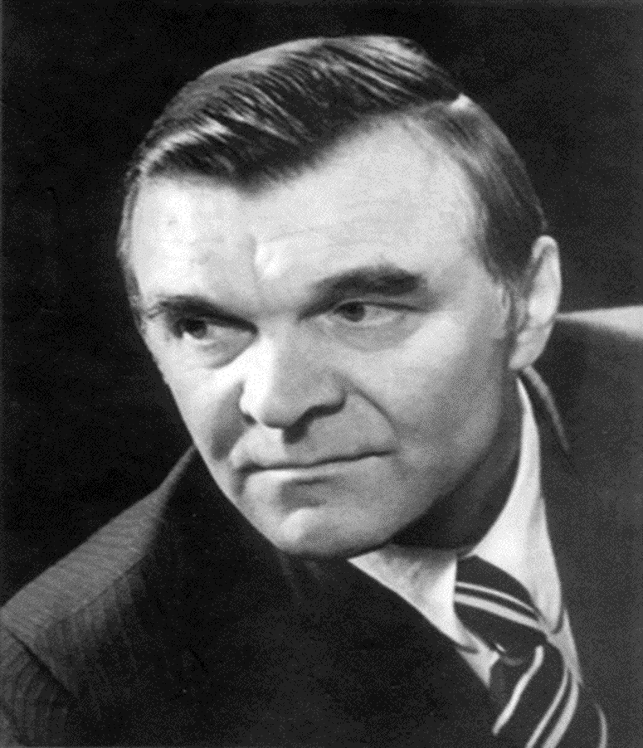
Автор отдавал дань уважения настоящим патриотам, простым солдатам, идущим на гибель во имя своего народа. Бондарев гордился силой духа советских людей и восхищался героической победой. Также автор создавал ряд романов о послевоенных буднях, о бывших фронтовиках, которых ждут новые испытания. Прозаик анализировал характеры и поведение героев в критических ситуациях, рассуждал над тем, что повлияло на ценности, нравственный выбор и жизненные ориентиры человека. В поздних произведениях он размышлял о судьбе России, причинах деградации общества и развитии мировой истории.

Slide 9
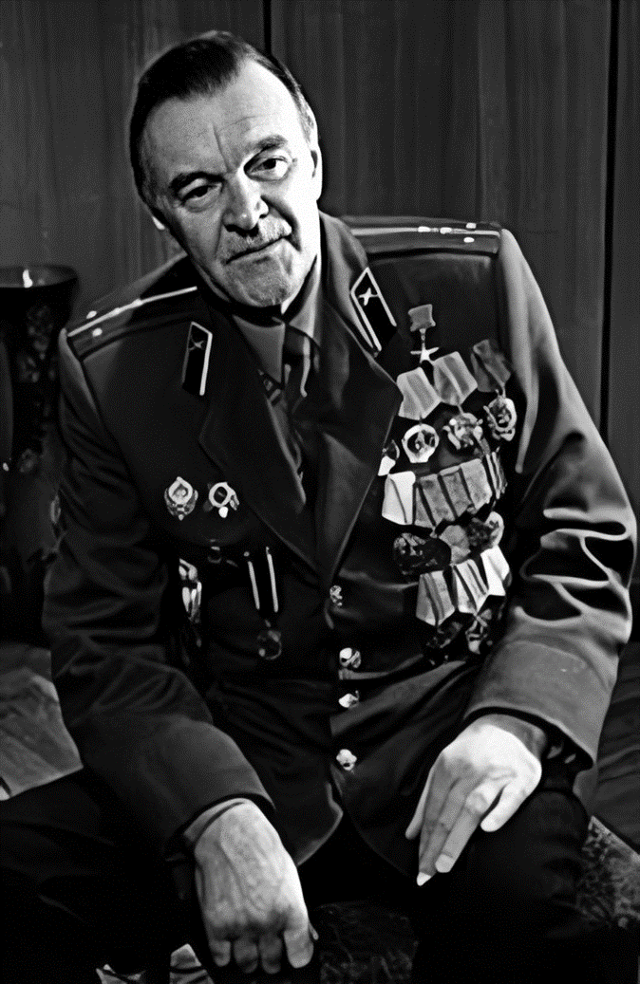
Ю.В. Бондарев — Герой Социалистического Труда, лауреат Ленинской премии (за сценарий киноэпопеи «Освобождение»), двух Государственных премий СССР (за романы «Берег» и «Выбор»), Государственной премии РСФСР имени братьев Васильевых (за сценарий фильма «Горячий снег»).
В 2014 году, в год своего 90-летия, Ю.В. Бондарев удостоен Государственной премии РФ имени Маршала Советского Союза Г.К. Жукова в области литературы и искусства за серию книг, раскрывающих величие народного подвига в Великой Отечественной войне 1941–1945 годов, героизм и мужество защитников Отечества.
Награжден двумя орденами Ленина, орденами Октябрьской Революции, Трудового Красного Знамени, Отечественной войны I степени, «Знак Почёта», двумя медалями «За отвагу», медалями «За оборону Сталинграда», «За победу над Германией», орденом «Большая Звезда Дружбы народов» (Германия), орденом Почёта (Приднестровье), золотой медалью А.А. Фадеева, золотой медалью имени А.П. Довженко, многими наградами иностранных государств. Ю.В. Бондарев — почетный гражданин города-героя Волгограда.
Он — лауреат приза Всемирного кинофестиваля, премий имени Льва Толстого, В.К. Тредиаковского, В. Даля, М.А. Шолохова, Александра Невского, Всероссийской премии «Сталинград», премии «Древо жизни», премии «Ясная Поляна», Патриаршей литературной премии имени святых равноапостольных Кирилла и Мефодия (2015).

Slide 10
Простыми радостями для него служили «закат, рассвет, звездная ночь», чудесная смена времен года и окружающая действительность.
Огорчениями — ложь, боль и насыщенность русского языка жаргонизмами.
Любимым хобби Юрия Бондарева были охота и рыбалка. Еще одним увлечением было изобразительное искусство — в доме хранилась богатая коллекция книг о живописи и альбомов с копиями известных картин.

Slide 11
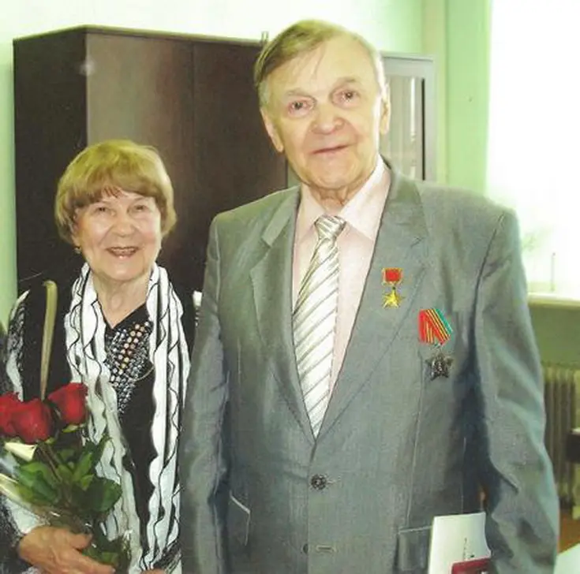
При изучении краткой биографии Бондарева стоит отметить, что он не только состоялся как писатель, но и смог построить крепкую дружную семью. Его первой и единственной женой стала Валентина Никитична, с которой он был знаком с юных лет. В этом браке родилось двое дочерей, Елена и Екатерина.
29 марта 2020 года на 97-м году жизни не стало известного писателя-фронтовика.

Slide 12
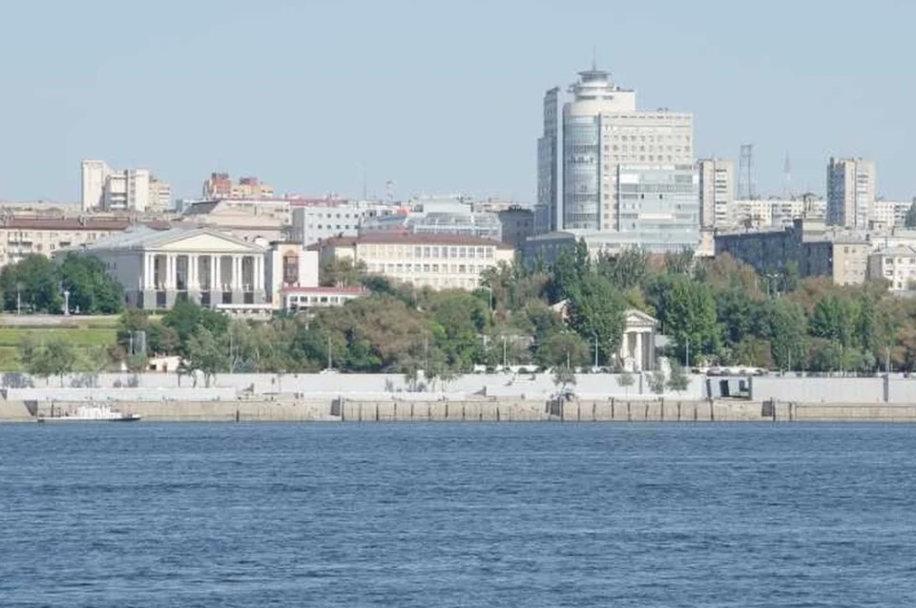
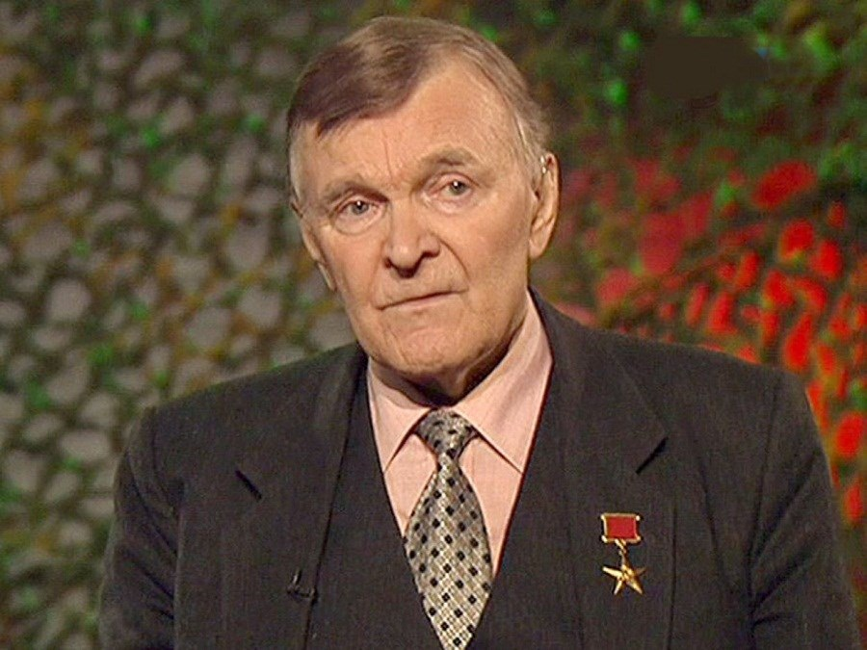
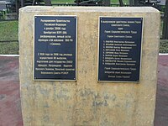
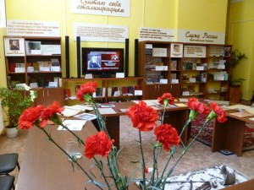
В 2010 году, по инициативе А.А. Лиханова и содействии Российского детского фонда, библиотеке-филиалу №4 г. Волгограда было присвоено имя писателя-фронтовика Ю.В. Бондарева, чье имя неразрывно связано со Сталинградской землей.
Сегодня библиотека — центр патриотического воспитания молодежи. Ежегодно на ее базе проводятся Малые Бондаревские чтения, которые задумывались как одна из форм привлечения молодого поколения к чтению художественной литературы о Великой Отечественной войне, в том числе произведений Ю. Бондарева.
Именем Героя названа улица в Волгограде
Юрий Васильевич являлся почетным гражданином города-героя Волгограда.
Имя Бондарева в списке выпускников Оренбургского высшего зенитного ракетного училища — Героев Советского Союза и Социалистического труда

Slide 13
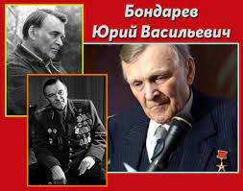
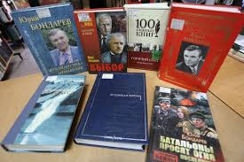
Спасибо за внимание!

